Slide 1
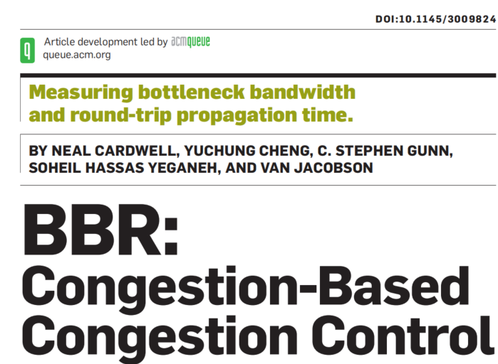
长距离数据传输新变化（路径上交换机缓存增多）
问题
通过引入RTprop和BtlBw来进行拥塞控制
方案
减少丢包重传，提高链路吞吐量和稳定性
效果

Slide 2
问题来源
问题
精心设计的多Gbps的基础设施在跨洲际距离传输时，速率只有几Mbps。
原因
不能把丢包定义为拥塞
1980年提出的TCP设计中，把“丢包”认为成“拥塞”。
当时技术有限，内存少，速度慢，现在速率Mbps->Gbps，内存从KB->GB。
TCP基于丢包的拥塞控制是问题的根源
当瓶颈缓存大，基于丢包的拥塞控制会填满缓冲区，导致缓冲区膨胀（bufferbloat）。
当瓶颈缓存小，基于丢包的拥塞控制会把丢包误解为拥塞信号，导致低的吞吐量。

Slide 3
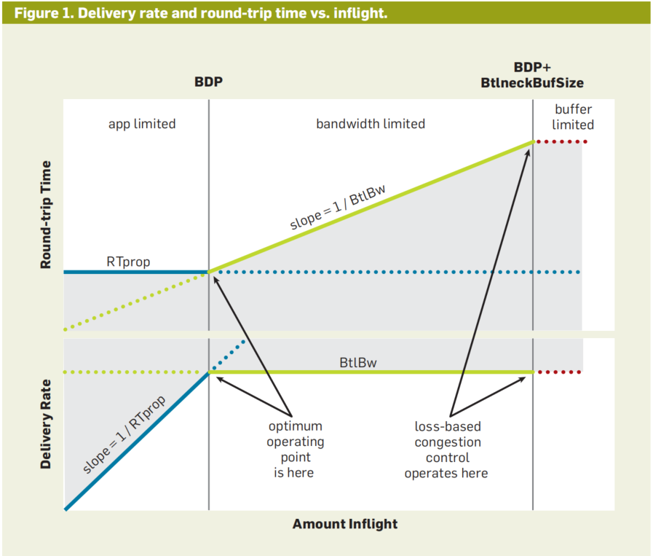
拥塞&瓶颈
背景
TCP将任何复杂路径看做一条有相同RTT和瓶颈速率的普通链路。
RTprop（来回时延），BtlBw（瓶颈带宽）与传输行为有关。
TCP是全双工（full-duplex），所以如果网络路径是水管，那RTprop是长度，BtlBw是最小直径。
标注
蓝线表示RTprop限制。
绿线表示BtlBw限制。
红线表示瓶颈缓存。
灰色区域是违反限制条件的无效操作。
没有足够飞行包来填满链路时，RTprop决定行为。
有足够的飞行包来填满链路时，BtlBw主导行为。
RTT和传输速率随飞行包数目的变化

Slide 4
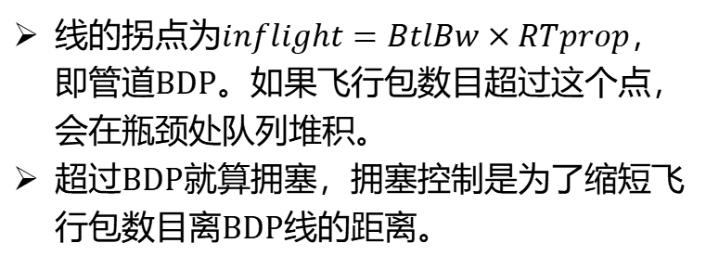
拥塞&瓶颈
拐点&边界
线的拐点为$inflight=BtlBw×RTprop$，即管道BDP。如果飞行包数目超过这个点，会在瓶颈处队列堆积。
超过BDP就算拥塞，拥塞控制是为了缩短飞行包数目离BDP线的距离。
问题起因
基于损失的拥塞控制在bandwidth limited的右边界，以高延迟和频繁丢包以实现完整的带宽利用率。
原来内存贵，内存比BDDP大一点点，只要超过BDP基本就丢包了；
现在缓存比ISP链路带宽高出几个数量级，bufferbloat使响应时间从ms级到s级。
RTT和传输速率随飞行包数目的变化

Slide 5
拥塞&瓶颈
虽然不能对任何变量消歧，但随时间变化的行为可以讲述更清晰故事。
解决方向
1979年，Leonard Kleinrock证明了BDP是最优的操作点（最大传输带宽，最小延迟，单个连接和整个互联网都适用）。
同一时间，Jeffrey M. Jaffe证明创建一个分布式算法收敛到这个操作点是不可能的。
谷歌每天花费几小时分析TCP数据，持续三年的探索，基于路径上的两类参数Bottleneck Bandwidth和Round-trip propagation(BBR)实现拥塞控制。
将两个测量数据与robust servo loop（稳健的反馈回路）结合，可以实现：
对现实拥塞的分布式控制
没有丢包\传输延迟
以高概率收敛到Kleinrock的最佳操作点。
RTT和传输速率随飞行包数目的变化

Slide 6
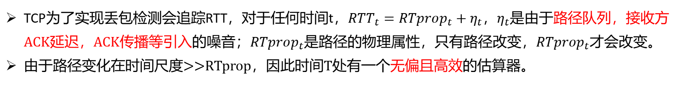
参数计算
目标状态
一个连接以最高吞吐量和最低时延运行，需要满足（1）rate balance：瓶颈包到达的速度=BtlBw（2）full pipe：飞行包的总数=BDP( BtlBw*RTprop )。
BtlBw和RTprop在连接的生命周期中不断变化，因此需要持续测量
RTprop计算
TCP为了实现丢包检测会追踪RTT，对于任何时间t，${RTT}_{t}={RTprop}_{t}+η_{t}$，$η_{t}$是由于路径队列，接收方ACK延迟，ACK传播等引入的噪音；${RTprop}_{t}$是路径的物理属性，只有路径改变，${RTprop}_{t}$才会改变。
由于路径变化在时间尺度>>RTprop，因此时间T处有一个无偏且高效的估算器。
$$\hat{RTprop}=RTprop+min(η_{t})=min({RTT}_{t}) ∀t∈[T−W_{R}, T]$$
RTprop为在时间窗口$W_{R}$中运行的最小值，$W_{R}$通常为几十秒或几分钟。

Slide 7

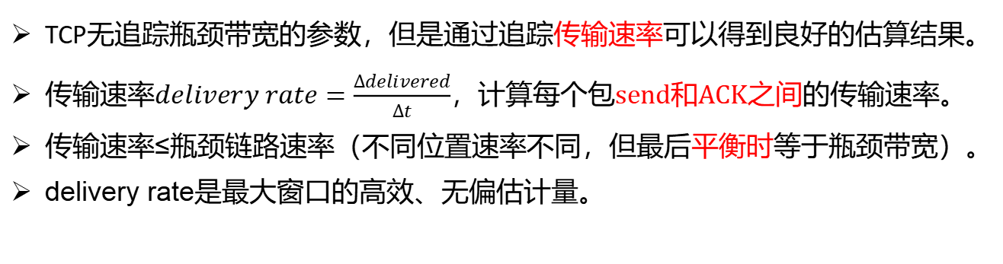
参数计算
BtlBw计算
TCP无追踪瓶颈带宽的参数，但是通过追踪传输速率可以得到良好的估算结果。
传输速率$delivery rate=\frac{∆delivered}{∆t}$，计算每个包send和ACK之间的传输速率。
传输速率≤瓶颈链路速率（不同位置速率不同，但最后平衡时等于瓶颈带宽）。
delivery rate是最大窗口的高效、无偏估计量。
每一个ACK到来都会产生RTT和delivery rate测量值
这些测量值需要通过fliter(过滤器)转化为RTprop和BtlBw。
$$\hat{BtlBw}=max({deliveryRate}_{t}) ∀t∈[T−W_{B}, T]$$
时间窗口$W_{B}$一般是6~10个RTT。
注意：
RTprop和BtlBw是完全独立的。
RTprop和BtlBw分别在bandwidth limited的左界和右界被测量，因此不能同时测量。
（1）需要进行状态追踪。（2）从操作点上学习信息以及更新信息。

Slide 8
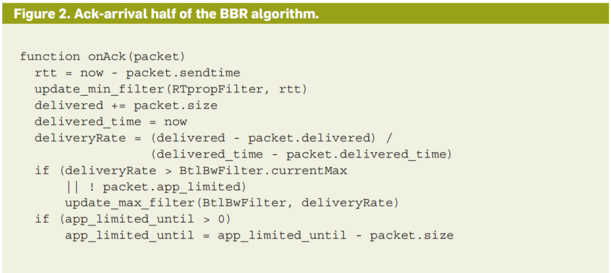
BBR实现——收到ACK
发送数据包send()时，之前总共发送的数据包数目。
代码决定用哪些采样来更新带宽，让其反应网络限制，而非应用程序限制。
受应用的限制，发送方不能填满网络。即有带宽但没数据时，BBR将相应的带宽采样标记为application limited。
通过if判断防止低估值填充BtlBw过滤器，避免数据发送过慢。

Slide 9
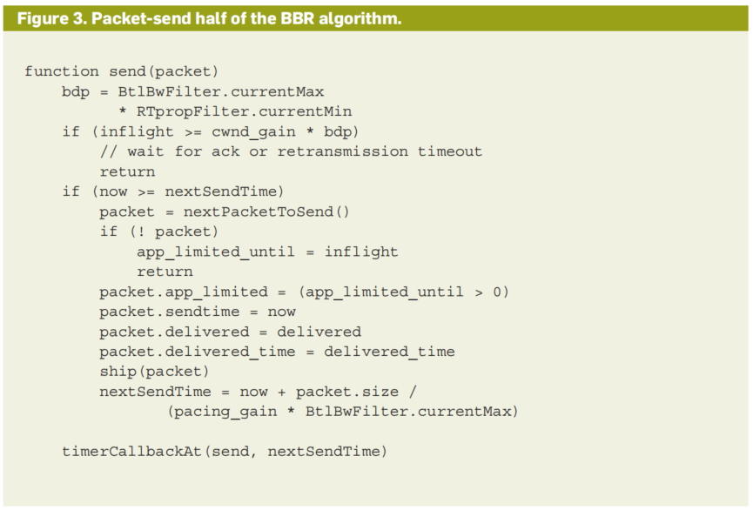
BBR实现——数据发送
在Linux中，发送方使用高效的FQ/pacing queuing规则，使BBR在多千兆链路上有单连接行为；处理若干低速连接几乎不需要CPU开销。
参数
为了使数据包到达速率与瓶颈处链路速率相匹配，BBR会为每个数据包调速pacing_rate。
cwnd_gain是为了应对常见的网络和接收器故障问题，限制飞行包在BDP的小倍数范围内。
飞行包没填满带宽，处于app limited阶段。

Slide 10
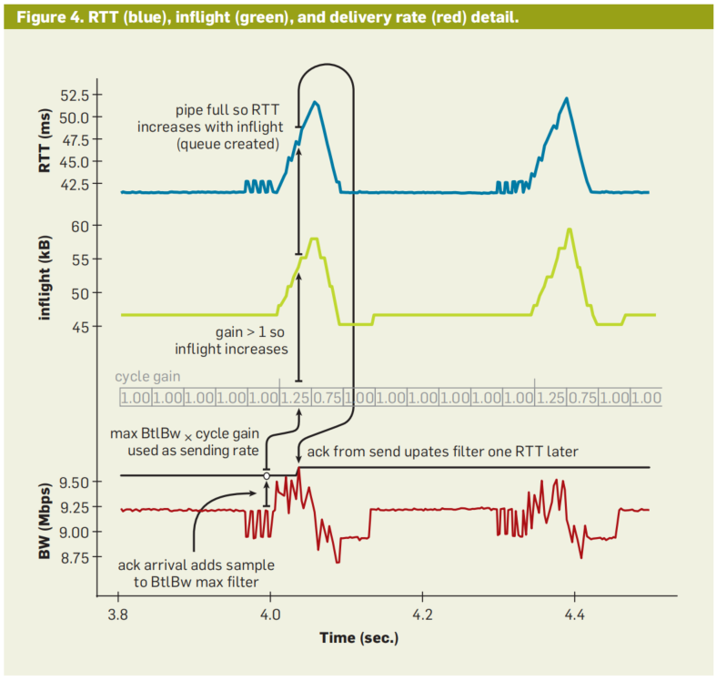
BBR应用——稳态行为
思想
BBR通过BtlBw的估计量进行调速，让大多数时间里链路上只有一个BDP。
BBR周期性的（每个RTprop）设置pacing_gain>1，增加发送速率和飞行包数目。
过程
设置pacing_gain>1，如果BtlBw没增加，说明瓶颈处有队列排队，RTT增加，但delivery_rate恒定。（瓶颈处的队列需要下一周期pacing_gain<1）来消除。
如果BtlBw增加了，delivery_rate增加了，那么最大值立刻填充BtlBw过滤器，从而增大基调节速率。
BBR以指数级速率快速收敛到新的瓶颈速率

Slide 11
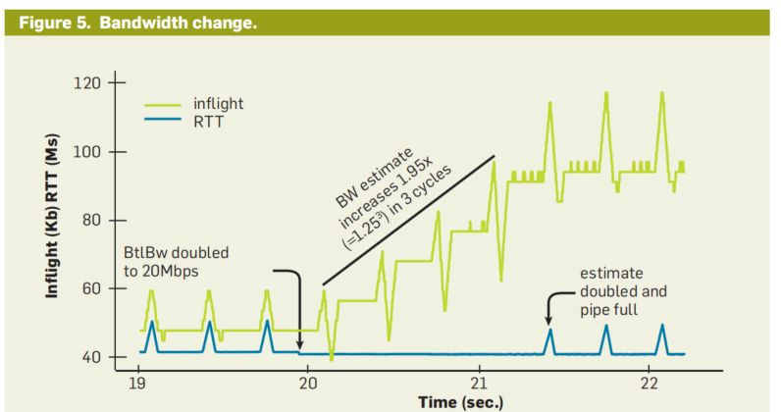
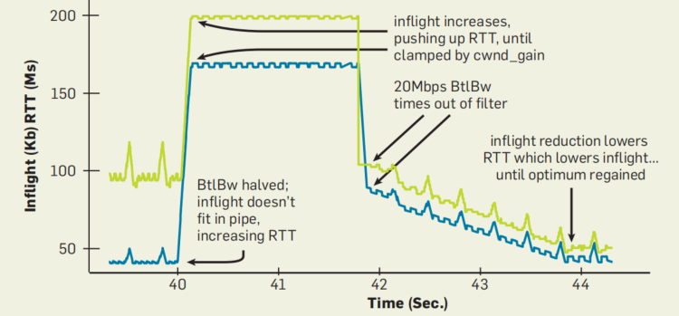
BBR应用——稳态行为
一个10Mbps、40ms的流，BtlBw在稳定运行20秒后突然加倍到20Mbps
BW指数级增长
飞行包估值翻倍，链路充满。
随后在保持20Mbps稳定运行20秒后又回落至10Mbps
BtlBw减半；飞行包数目超过管道，导致RTT增加。
inflight增加，推高RTT，直至被cwnd_gain锁定。
20Mbps BtlBw超时，无法通过筛选器。
飞行包减少，RTT降低，直到最佳状态。。。

Slide 12
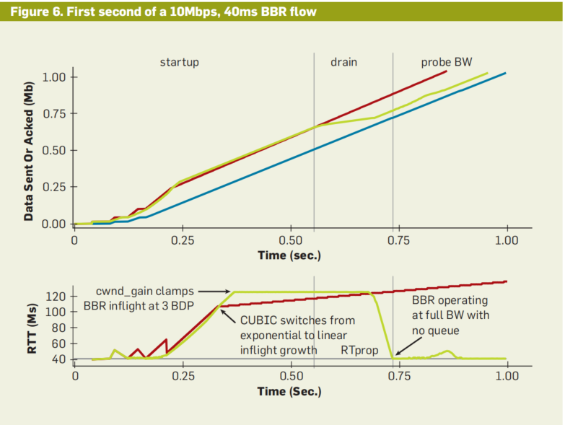
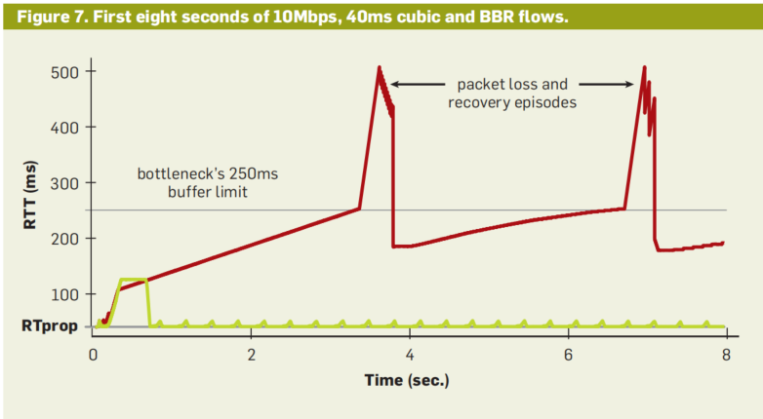
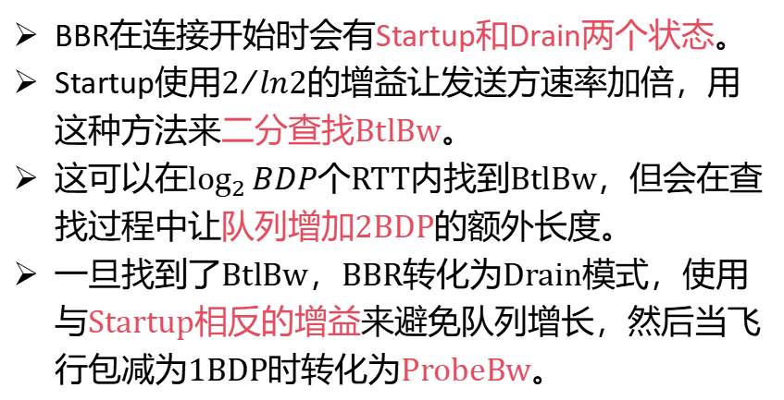
BBR应用——单个BBR流启动
BBR在连接开始时会有Startup和Drain两个状态。
Startup使用$2/{ln2}$的增益让发送方速率加倍，用这种方法来二分查找BtlBw。
这可以在$\log_{2}{BDP}$个RTT内找到BtlBw，但会在查找过程中让队列增加2BDP的额外长度。
一旦找到了BtlBw，BBR转化为Drain模式，使用与Startup相反的增益来避免队列增长，然后当飞行包减为1BDP时转化为ProbeBw。
没有参数告诉Cubic多少飞行包是多余的，Cubic会降低飞行包的增长速度，直到瓶颈缓冲区满并丢包，或达到了接收方的飞行包限制（TCP接收窗口）。

Slide 13
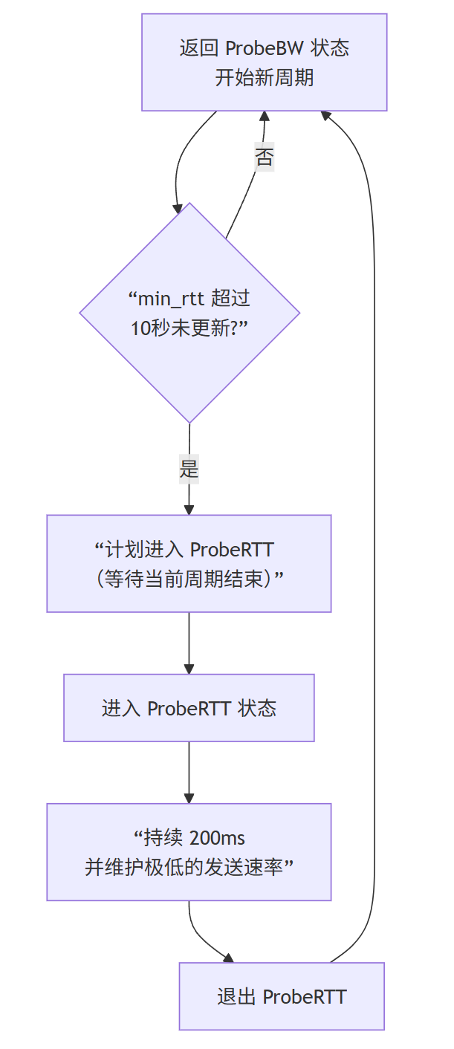
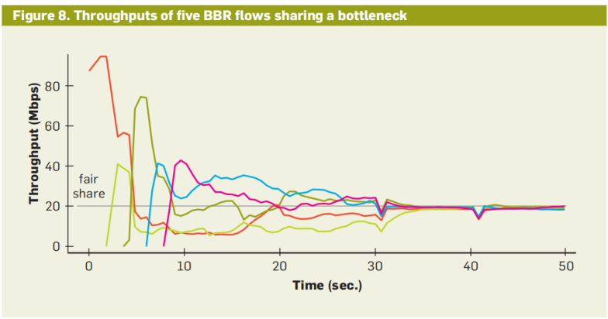
BBR应用——共享瓶颈的多个BBR流行为
ProbeBw的循环增益会将大流带宽分配给小流，每个流都获得公平份额（这个过程仅需几个ProbeBw周期），然后返回之前状态。
进入ProbeRTT的大量数据流会从队列中移除许多数据包，大多数流分布式协同获得新的RTprop。
这种设计将带宽探测（高频、主动）和时延探测（低频、被动/按需）分离开，使得 BBR 能够同时高效地估计带宽和 RTT，而不会因为频繁的 ProbeRTT 而牺牲吞吐量。
下三角结构表示进入ProbeRTT状态

